Slide 1
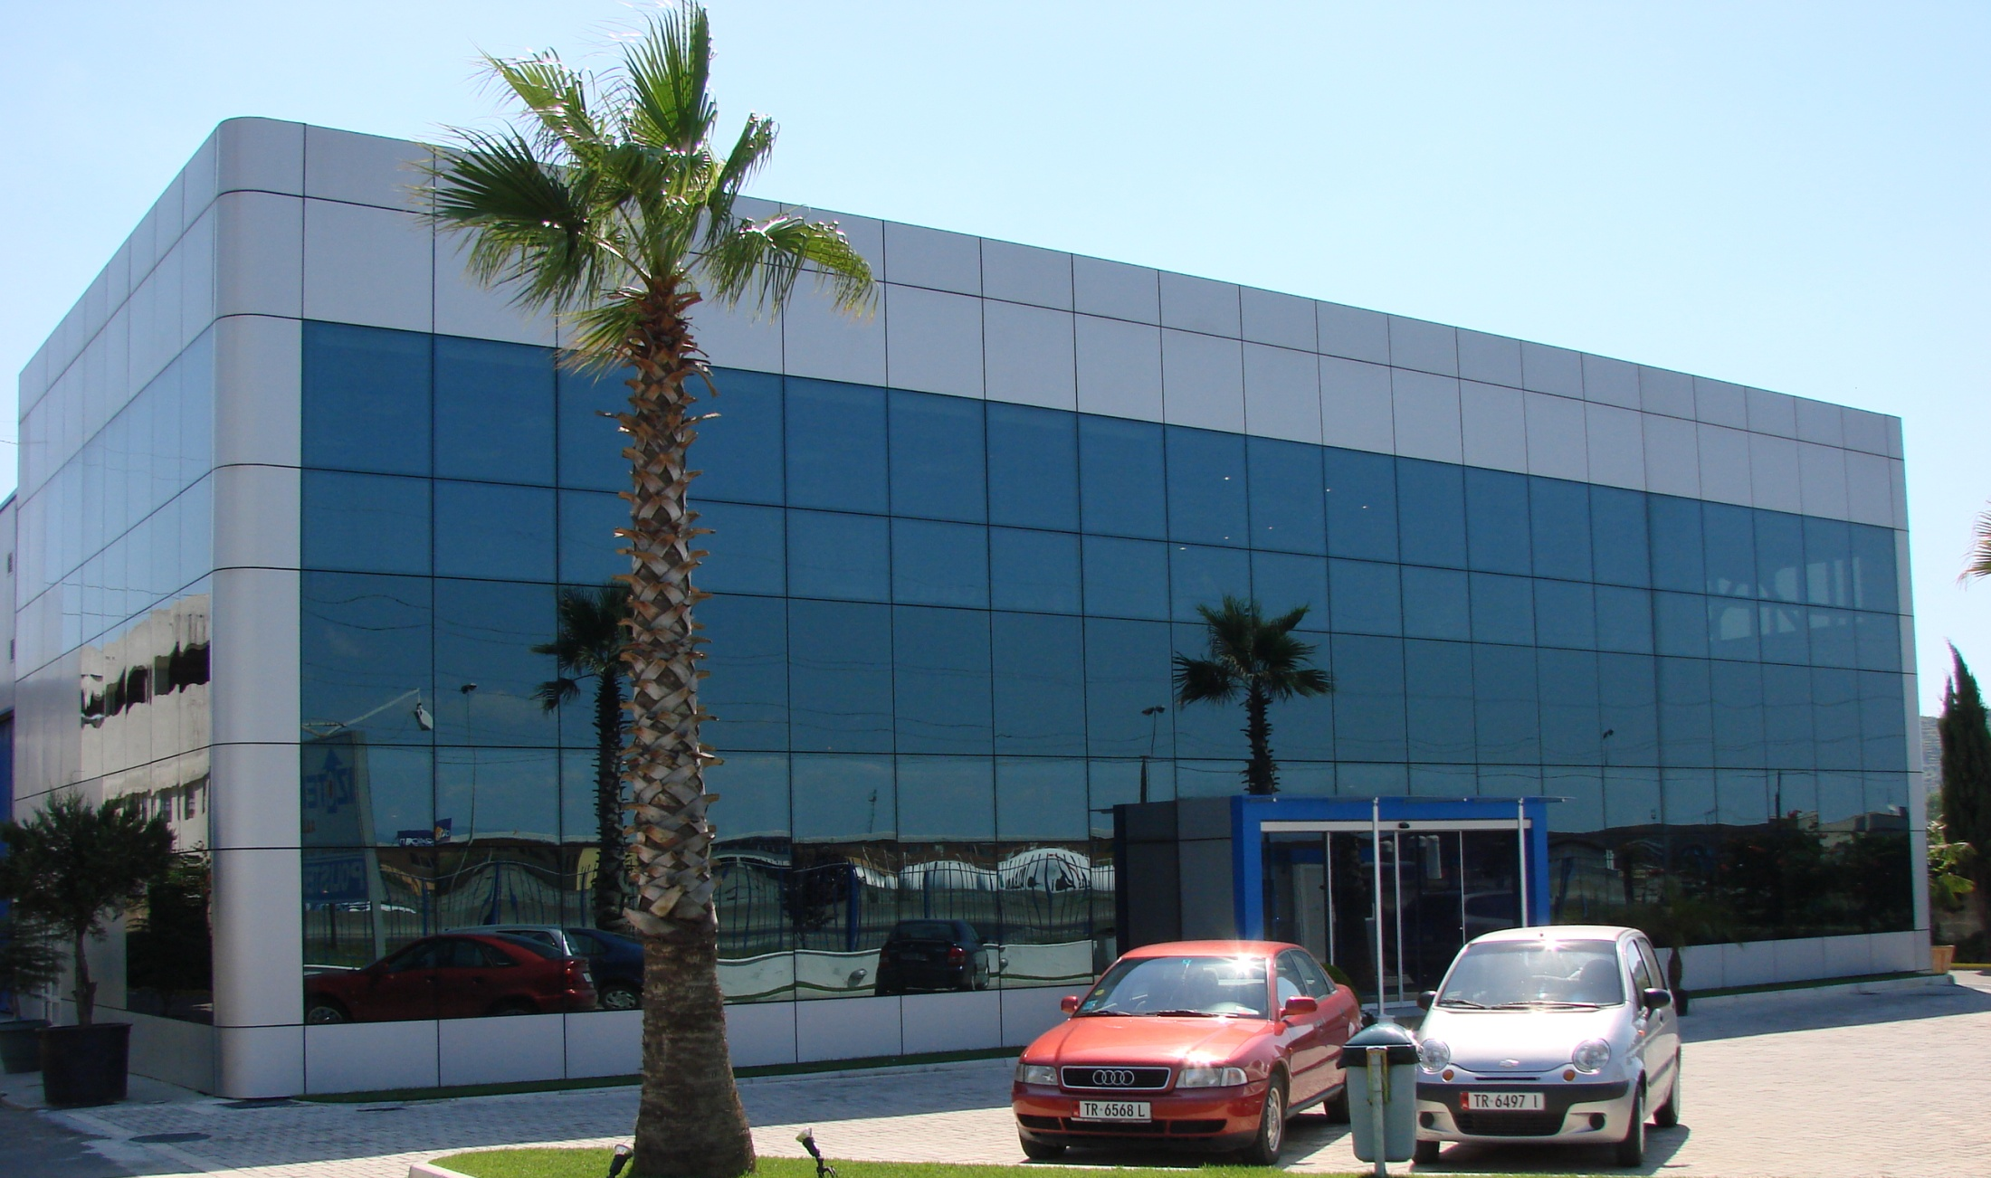
WORKSHOP Universiteti POLIS – Maj 2014

Slide 2
PROFILI I KOMPANISE
Kompania Alba-Road sh.a eshte prezente ne tregun shqiptar nga Qershori i vitit 1996 me prodhimin e polisterolit EPS te markes IZOTERM®
Kompania eshte e profilizuar per Eficiensen Energjise ne Ndertesa. Objektiv i vazhdueshem i saj eshte zgjerimi dhe zhvillimi i tregut nepermjet: njohurive teknike, produkteve te reja e cilesore dhe teknologjise inovative
IZOTERM® eshte promotore e te gjitha produkteve te polisterolit si dhe teknologjive te aplikimit per termoizolim dhe funksione te tjera qe sot perdoren gjeresisht ne ndertim etj.
IZOTERM® eshte e çertifikuar me Standardin ISO 9001-2008 dhe se fundmi produktet tona jane certifikuar me CE.

Slide 3
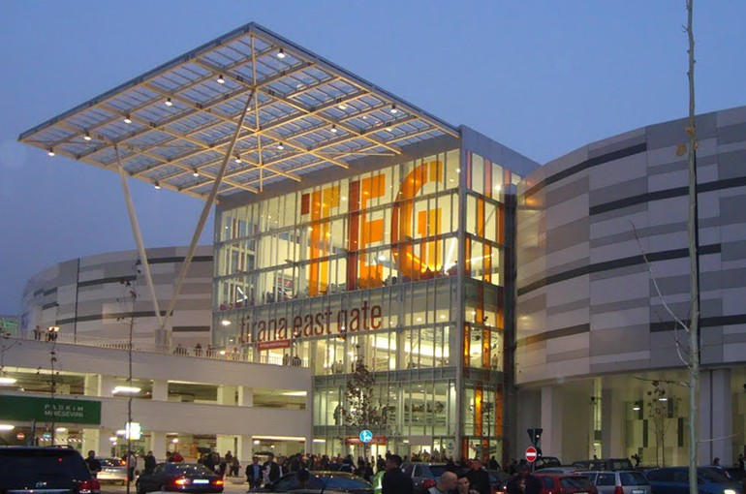
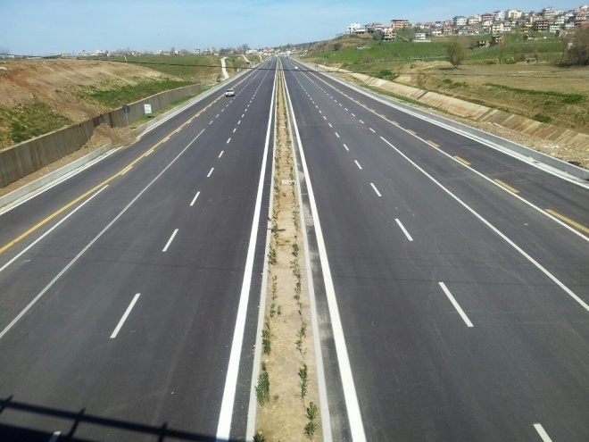
PROFILI I KOMPANISE
IZOTERM® eshte partner ne vepra e investime prestigjoze, private e publike, me produkte cilesore dhe ekspertizen ne fushen e ndertimit
Rruga Tirane – Elbasan
Qendra tregtare TEG

Slide 4
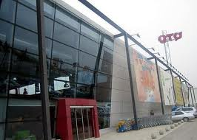
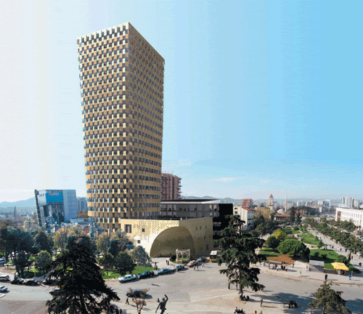
PROFILI I KOMPANISE
IZOTERM® eshte partner ne vepra e investime prestigjoze, private e publike, me produkte cilesore dhe ekspertizen ne fushen e ndertimit
TID Tower
Qendra Tregtare Univers - QTU

Slide 5
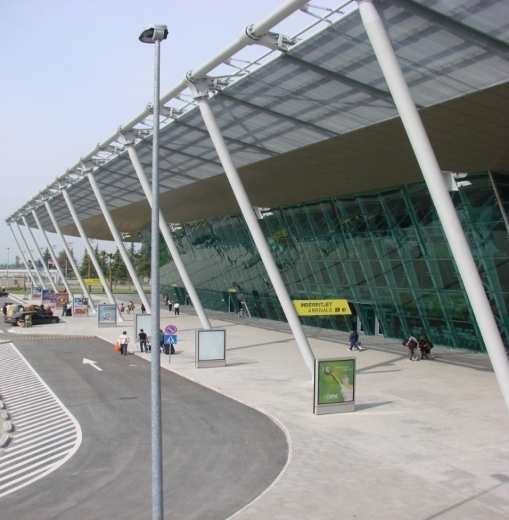
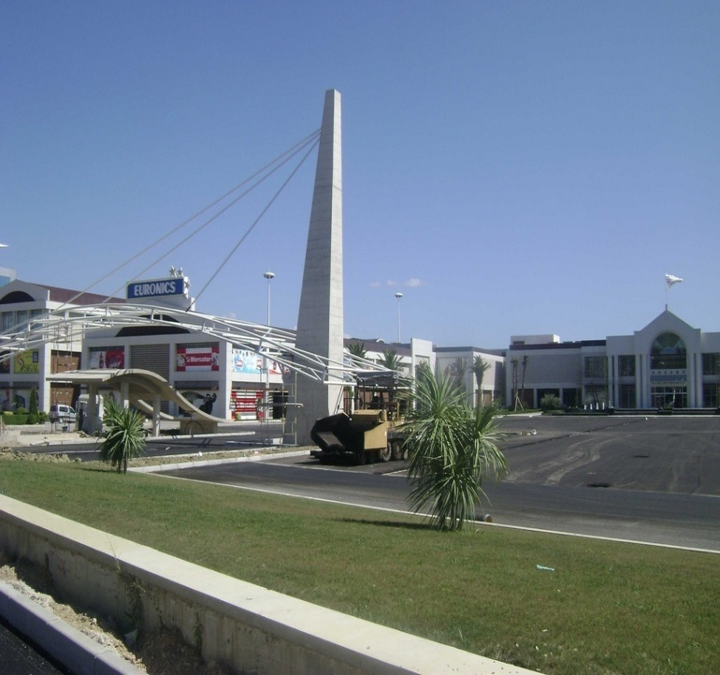
PROFILI I KOMPANISE
IZOTERM® eshte partner ne vepra e investime prestigjoze, private e publike, me produkte cilesore dhe ekspertizen ne fushen e ndertimit
Qendra tregtare City Park
Aeroporti Nene Tereza

Slide 6
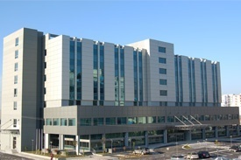
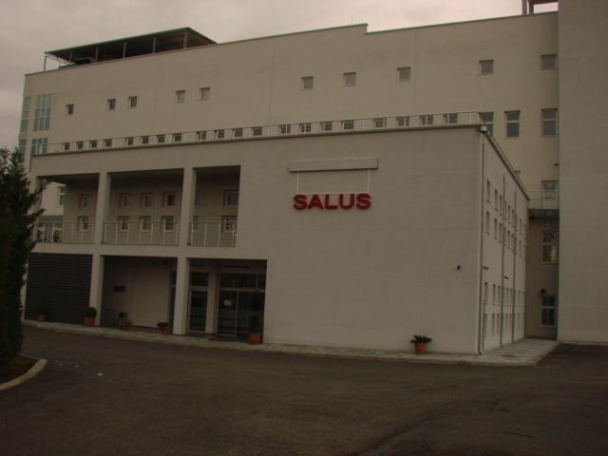
PROFILI I KOMPANISE
IZOTERM® eshte partner ne vepra e investime prestigjoze, private e publike, me produkte cilesore dhe ekspertizen ne fushen e ndertimit
Spitali Italian Salus
Spitali Hygeia

Slide 7
EFICENCA E ENERGJISE
Pse eshte kthyer ne prioritet Eficenca Energjise?
Kerkesa per energji dhe cmimi i saj jane perhere ne rritje,ndersa burimet e energjise globalisht reduktohen.
Reduktimi i ndjeshem i konsumit te energjise dhe komoditeti klimatik ne ndertese jane faktoret me te rendesishem qe ndikojne ne marrjen e masave .
Mbrojtja e mjedisit,reduktimi i konsumit te energjise pra “me pak te besh me shume”ndikon direkt ne reduktimin drastik te emetimit te CO₂ ne atmosfere.
Ne Shqiperi me shume se 60% e energjise shfrytezohet nga konsumatore familjare prej te ciles shumica shkon per ngrohje – ftohje te ambienteve te banesave
Sipas direktives europiane 2012/27 EU duhet te merren masa te reja per eficencen e energjise dhe uljen e konsumit dhe reduktimin e humbjeve termike.
Certifikata energjise se nderteses do te jete se shpejti nje dokument i vlefshem per tregun e Real-Estate ne Shqiperi, si ne gjithe vendet e Bashkimit Europian

Slide 8
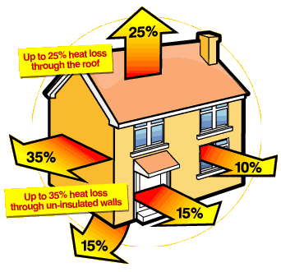
EFICENCA E ENERGJISE
Me shume se 75% e humbjeve termike ne ndertese ndodh permes mureve, catise e themeleve
Zgjidhja me efektive, e thjeshte dhe ekonomike eshte TERMOIZOLIMI

Slide 9
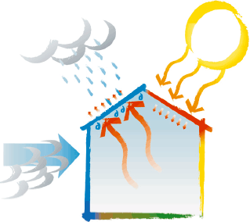
EFICENCA E ENERGJISE
Termoizolimi me polisterol mundeson:
Kursim te energjise per ngrohje – ftohje deri ne 60%
Rritjen e komoditetit klimatik ne banese, ambient pune, zyre etj.
Perftimin e temperaturave konsante ne dimer dhe ne vere
Rrit vleren e nderteses dhe klasen e certifikimit energjitik
Ul nivelin e zhurmave ne ambientin e brendshem
Termoizolimi konsiderohet burimi i peste i energjise dhe
pse nuk prodhon vete energji.

Slide 10
ECODESIGN
Termoizolimi me polisterol:
Prodhohet me teknologji me konsum te ulet energjie
Nuk permban lende te demshme si HCFC & CFC
Nuk ndot ambientin
Eshte i riciklueshem

Slide 11
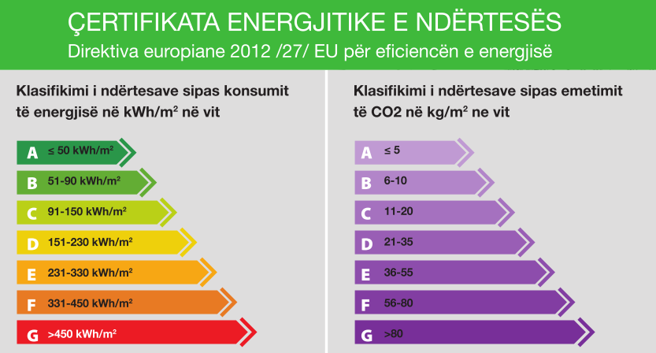
ECODESIGN
Termoizolimi me polisterol eshte rentabel sepse mundeson qe konsumi i energjise per ngrohje ftohje te arrije ne ≤50kWh/m² ne vit, duke ruajtur standartet e duhura.
Kjo mundeson uljen e emetimit te CO₂ per prodhimin energjise. Llogaritet qe per 1kwh te prodhuar neTEC-e (me lende fosile) emetohen rreth 600gr CO₂

Slide 12
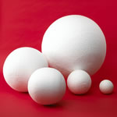
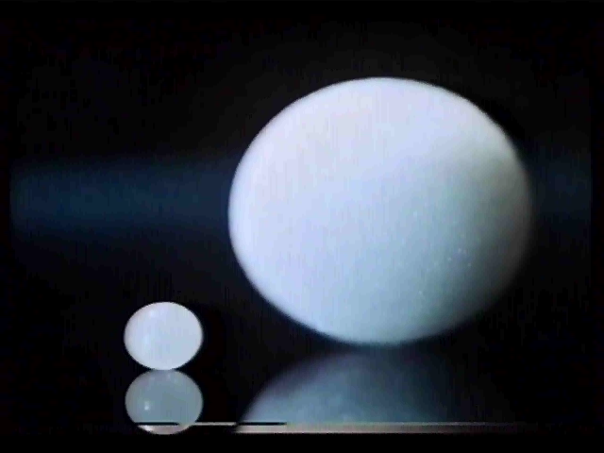
POLISTEROLI – EPS
Cfare eshte EPS? Si prodhohet?
Polisteroli është një material i pastër polimer, i qëndrueshëm ne kohë
EPS prodhohet nga difuzimi i gazit pentan në një material që ka për bazë polistirenin, i cili perpunohet me avull duke formuar kokrrizat EPS. Gazi pentan zgjerohet nga temperatura e larte e avullit dhe krijon keshtu qeliza te vogla te mbyllura. Keto qeliza permbajne ajer, 40 here me shume nga volumi fillestar i qelizes
EPS nuk eshte toksik ,nuk permban CFC dhe HCFC (kloroflurokarbure, hidroflurokarbure), nuk demton ozonin. Eshte totalisht inert.

Slide 13
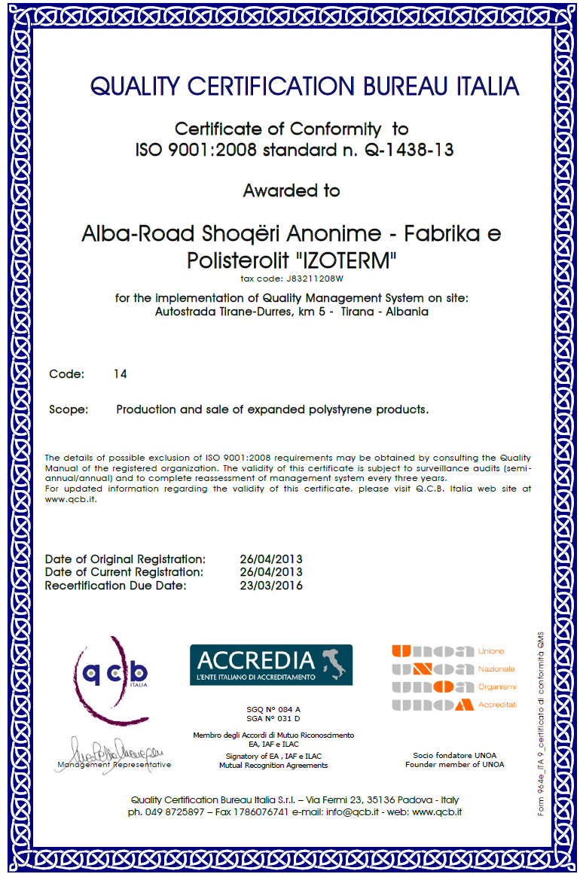
POLISTEROLI – EPS
Prodhimi i polisterolit IZOTERM® eshte i certifikuar me ISO 9001:2008
Cdo produkt realizohet duke iu referuar ne menyre rigoroze Normes Europiane
EN 13163
Cdo parameter i polisterolit si rezistenca ne shtypje, rezistenca ne terheqje dhe vecanerisht koeficienti i percjellshmerise termike i referohet normes europiane

Slide 14
POLISTEROLI – EPS
Tashme produktet e IZOTERM® jane te certifkuara CE
Ky certifikim garanton konformitetin e prodhimeve tona me normativat e Bashkimit Europian ne fuqi
Gjithashtu eshte e domosdoshme qe pervec polisterolit te jene te certifikuara me CE dhe gjithe produktet e tjera te sistemit

Slide 15
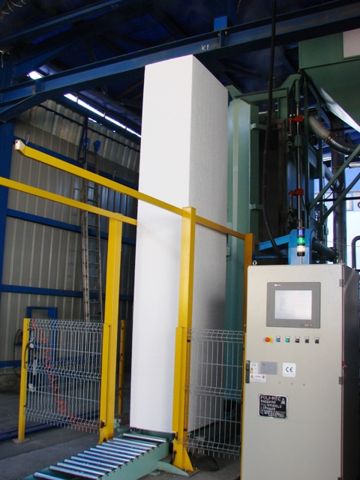
POLISTEROLI – EPS
IZOTERM® realizon prodhimin duke iu referuar klasifikimit te percaktuar ne normen europiane EN13163
EURO KODI | REZISTENCA | REZISTENCA | PERCJELLSHMERIA
 | NE SHTYPJE kPa | NE PERKULJE kPa | TERMIKE λ (W/m⁰K)
EPS L | - | 35
EPS30 | 30 | 50 | 0.040
EPS 50 | 50 | 75 | 0.039
EPS 100 | 100 | 150 | 0.037
EPS120 | 120 | 170 | 0.036
EPS 150 | 150 | 200 | 0.035
EPS 200 | 200 | 250 | 0.035
EPS 250 | 250 | 350 | 0.034

Slide 16
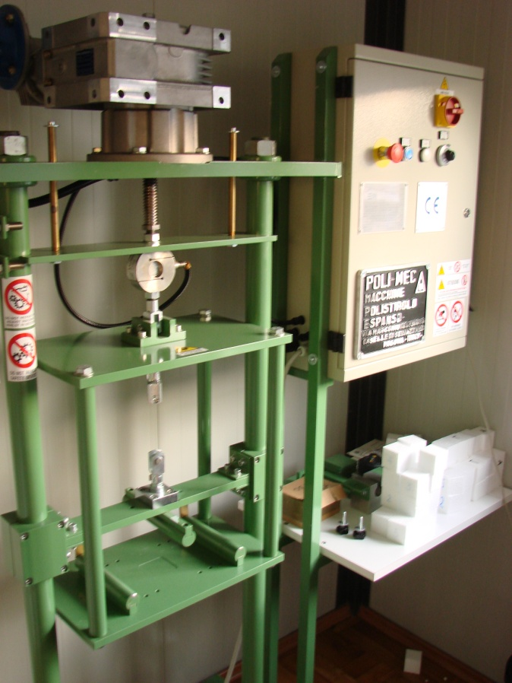
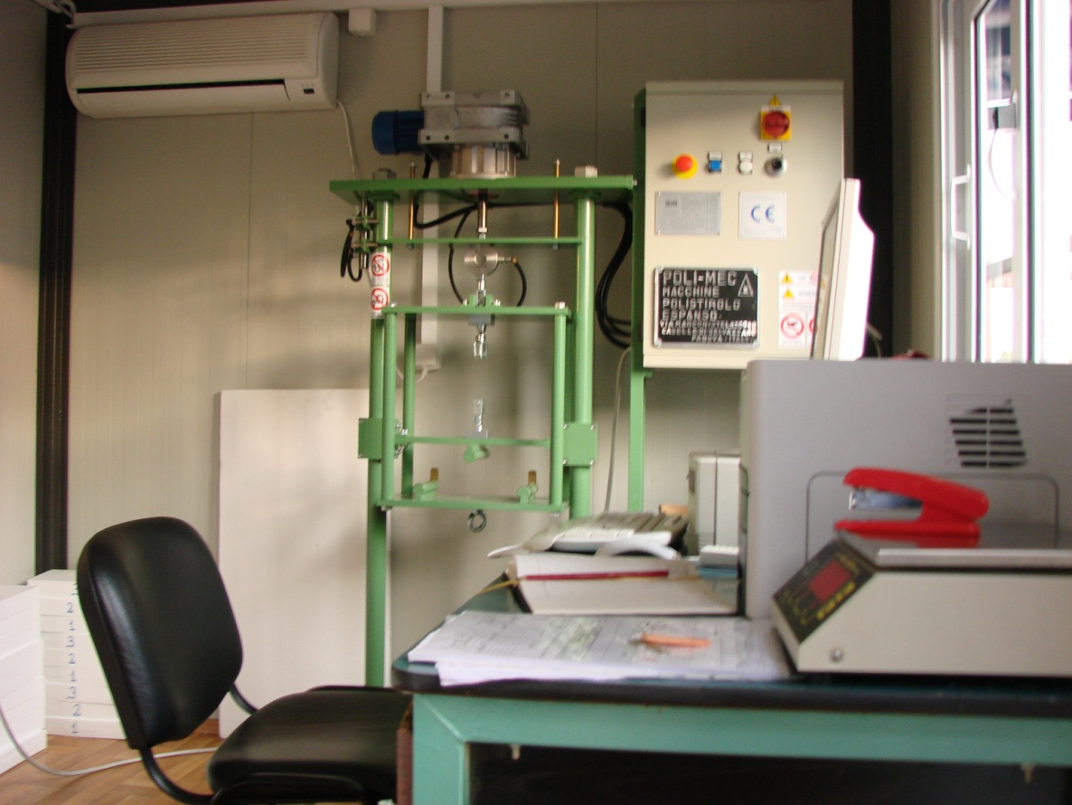
POLISTEROLI – EPS
IZOTERM® qe ne vitin 2007 eshte i vetmi prodhues ne Shqiperi qe kontrollon cilesine rregullisht me ane te analizimit te produktit ne laboratorin e fabrikes

Slide 17
POLISTEROLI – EPS
Avantazhet e polisterolit
Polisteroli EPS është një material izolues termik & akustik i lehtë.
Perbehet nga 97-98% ajer, e cila percakton aftesine izoluese.
Nuk absorbon dhe eshte rezistent ndaj ujit.
Nuk eshte organik si rrjedhim nuk ka rrezik per myqe dhe mikrobe.
Eshte material i ricklueshem dhe nuk demton ambientin.
EPS eshte material izolues termoakustik i “ligjerurar”ne gjithe boten, ne manualet dhe literaturen teknike.

Slide 18
POLISTEROLI – EPS
Avantazhet e polisterolit
Pershtatet lehte dhe sipas nevojave praktike ne objekt.
Nuk demtohet nga materialet e ndertimit si betoni, hekuri, llaci etj.
Polisteroli konsiderohet materiali termoizolues me i mire ne raportin cmim/rendiment.
Me kalimin e viteve ne ndertesa nuk peson asnje deformim, tkurrje
Ka cilesi shume te mira antisizmike.
Ruan parametrat fillestare me kalimin e viteve

Slide 19
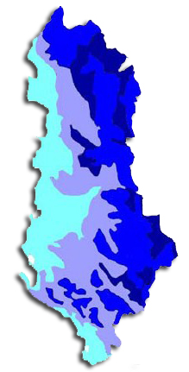
TERMOIZOLIMI ME POLISTEROL
5cm – EPS F100
3cm – EPS GF90
Trashesia e polisterolit per termoizolim percaktohet ne baze te studimeve duke iu referuar zonave klimatike te Shqiperise
Llogaritja e termoizolimit duhet trajtuar me kujdes
8cm – EPS F100
5cm – EPS GF90
12cm – EPS F100
8cm – EPS GF90
Investimi per termoizolimin i studiuar mire, me aplikim te materialeve me certifikim ISO dhe CE jep mundesine e veteshlyerjes per 4-5vjet

Slide 20
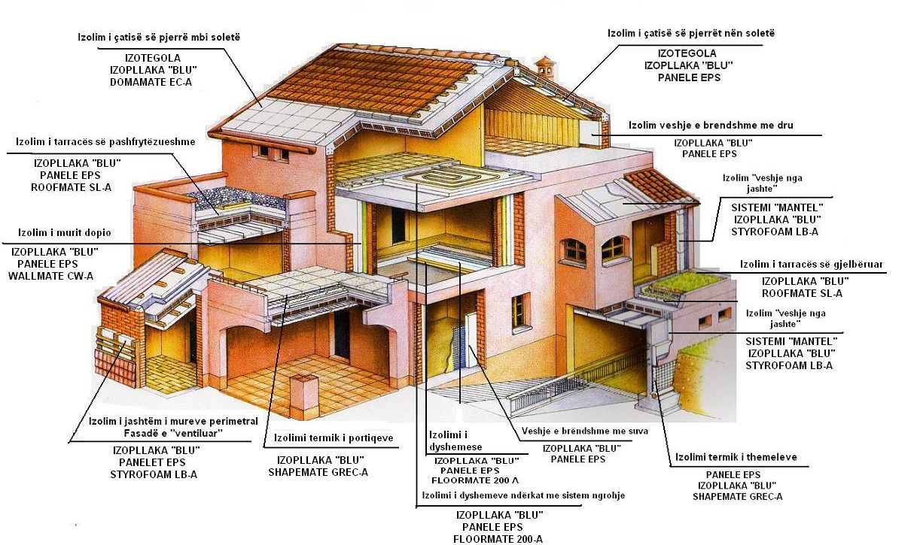
TERMOIZOLIMI ME POLISTEROL
Termoizolimi me polisterol mund te aplikohet ne te gjithe elementet e nderteses, si ne ndertime te reja ashtu dhe ekzistuese

Slide 21
TERMOIZOLIMI ME POLISTEROL
Sistemet kryesore te termoizolimit jane:
Termoizolimi i fasades me sistemin MANTEL®
Termoizolimi i mureve me sistem interkapedinne
Termoizolimi i cative
Termoizolimi dhe hidroizolimi i tarracave
Termoizolimi dhe hidroizolimi i themeleve
Izolime dhe sisteme dekorative – IZODEKOR
Termoizolimi me IZOBETON Aditivato (shtese ne perzierjen e betonit)

Slide 22
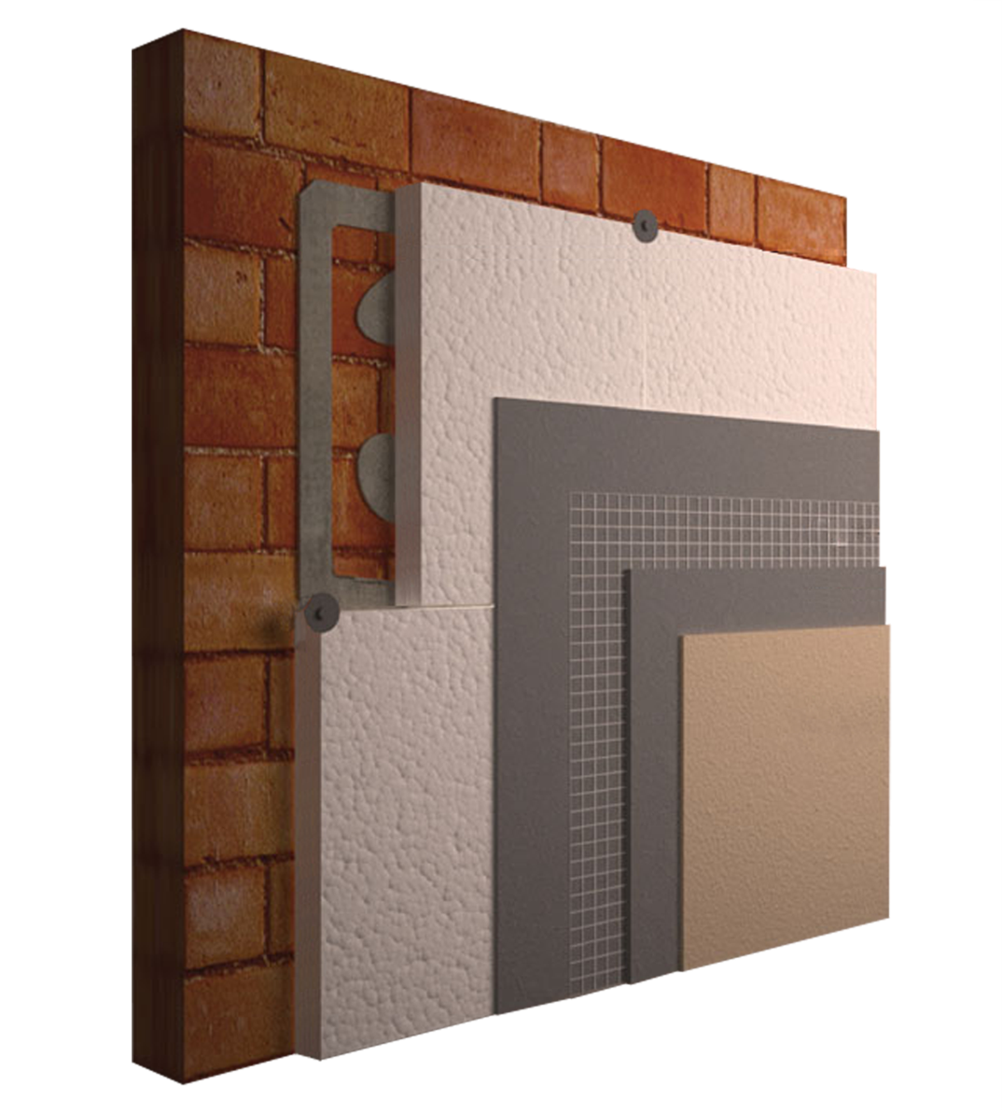
TERMOIZOLIMI ME POLISTEROL
Sistemi MANTEL®
Aplikohet ne faqen e jashtme te nderteses duke e veshur gjithe fasaden dhe eviton maksimalisht urat termike. Eshte sistemi me i mire ne krahasim me gjithe sistemet e tjera te termoizolimit.
Elementet e Sistemit MANTEL® jane:
Ngjites polisteroli Kapa 11
Polisterol EPS F100 & 120 ose EPS GF90
Upa plastike
Kolle Kapa 11 e bardhe
Rrjete me fibra xhami 5x5mm, 160gr/m²
Astar Pro 101
Grafiato Monokapa Flex ose Kapasil

Slide 23
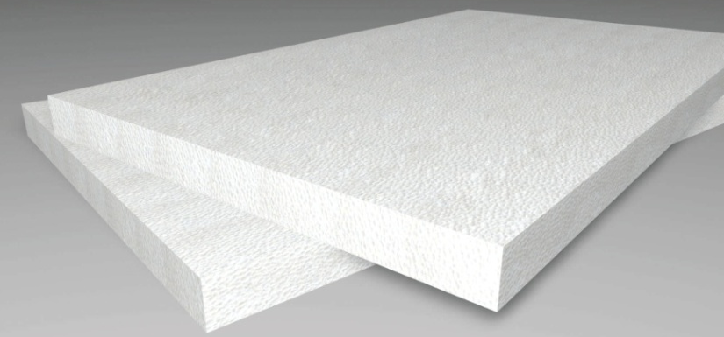
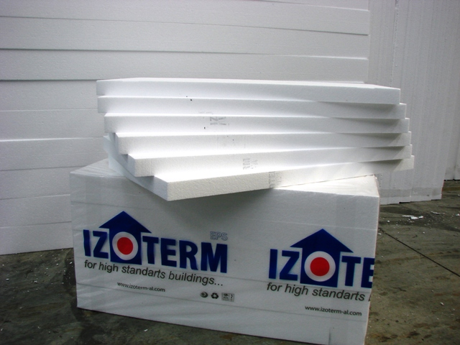
TERMOIZOLIMI ME POLISTEROL
Per Sistemin MANTEL® aplikohen:
Panel polisteroli EPS F80
Me λ=0.038W/m°K dhe rezistence ne shtypje (10%) 80kPa
Panel polisteroli EPS F100
Me λ=0.037W/m°K dhe rezistence ne shtypje (10%) 100kPa
Panel polisteroli EPS F120
Me λ=0.036W/m°K dhe rezistence ne shtypje (10%) 120kPa
Trashesite e nevojshme sipas zonave klimatike:
Per EPS F100
Ne bregdet 5cm
Zonat e uleta 8cm
Zonat malore 12cm
Paneli prodhohet nga polisterol i presuar, vetëshues.
Produkti realizohet nga prerja e bllokut te polisterolit qe prodhohet me një teknologji te bazuar në metodën e presimit.
Panelet standat jane me permasa 0.5x1m, te lehta ne transport dhe montim.

Slide 24
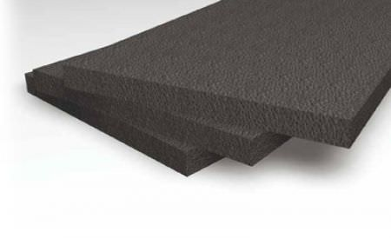
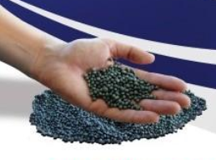
TERMOIZOLIMI ME POLISTEROL
Per Sistemin MANTEL® aplikohen:
Panel polisteroli EPS GF90
Me λ=0.031W/m°K dhe rezistence ne shtypje (10%) 90kPa
EPS GF90 eshte polisterol me permbajtje grafiti. Grafiti mundeson veti termike deri ne 50% me te mira se polisteroli tradicional, e gjithashtu reflektimin e rrezeve infra te kuqe qe kane veti termike te larta.
Ne kete menyre EPS GF90 mundeson aplikimin e paneleve izolues me spesor me te vogel per parametra te njejta termike me polisterolin tradicional
Trashesite e nevojshme sipas zonave klimatike:
Ne bregdet 3cm
Zonat e uleta 5cm
Zonat malore 8cm

Slide 25
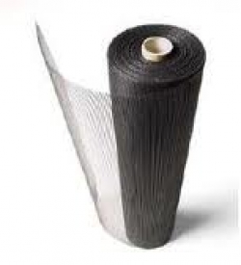
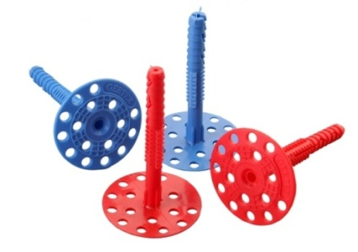
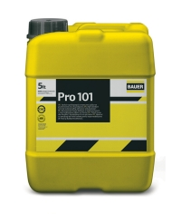
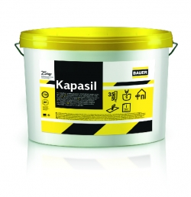
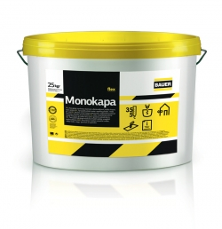
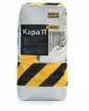
TERMOIZOLIMI ME POLISTEROL
Per Sistemin MANTEL® aplikohen:
Ngjites polisteroli Kapa 11
Upa plastike
Rrjete me fibra xhami 5x5mm, 160gr/m²
Astar Pro 101
Grafiato Monokapa Flex ose Kapasil
Sistemi MANTEL® perfshin polisterolin IZOTERM ® dhe produktet e BAUER ® me certifikim CE
CE per cdo produkt jep garanci per gjithe sistemin ne teresi

Slide 26
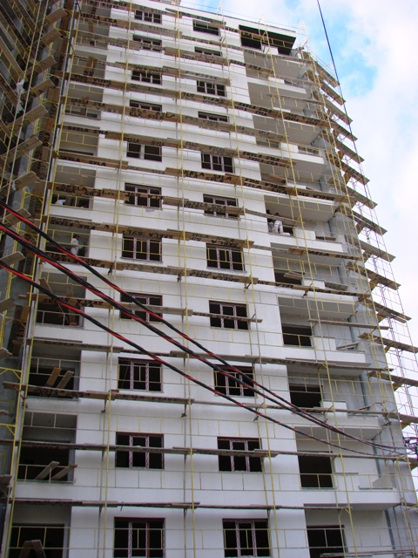
TERMOIZOLIMI ME POLISTEROL
Shembuj aplikimi te Sistemit MANTEL®

Slide 27
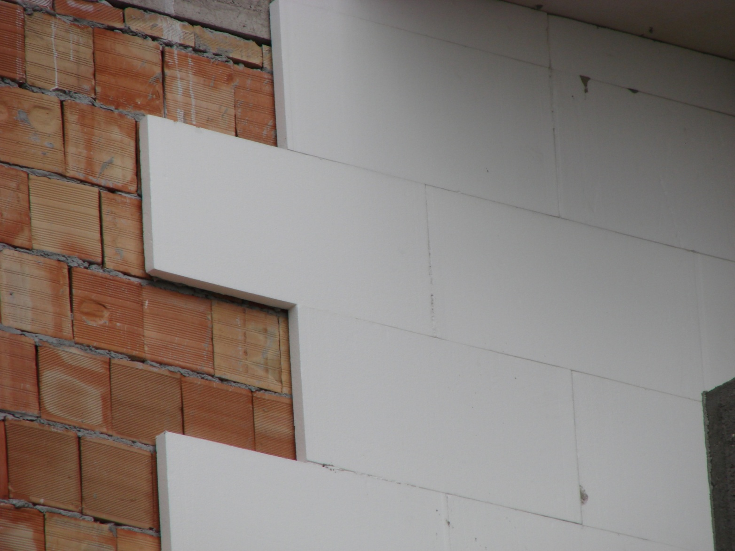
TERMOIZOLIMI ME POLISTEROL
Shembuj aplikimi te Sistemit MANTEL®

Slide 28
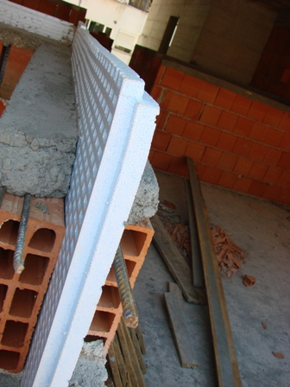
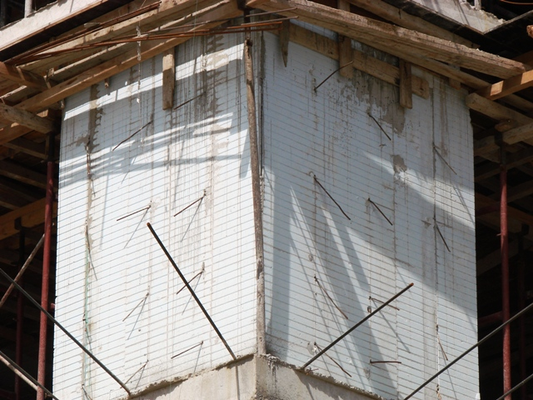
TERMOIZOLIMI ME POLISTEROL
Sistemi me interkapedinne
Aplikohet tek muret ne kontakt me ambientin i shoqeruar me termoizolimin e strukutrave te betonit per te evituar urat termike. Polisteroli vendoset ne hapesiren e krijuar mes dy mureve

Slide 29
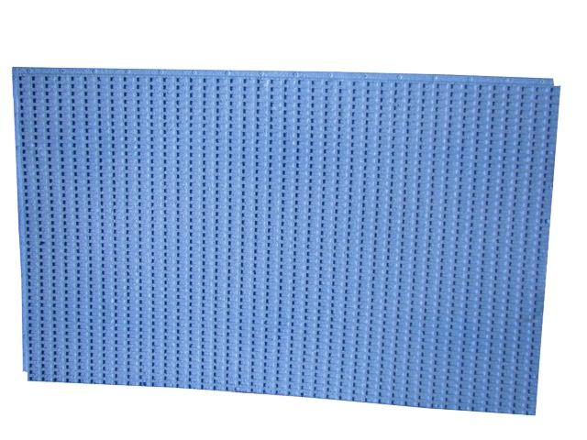
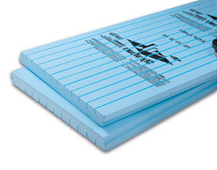
TERMOIZOLIMI ME POLISTEROL
Sistemi me interkapedinne realizohet me ane te pllakave te polisterolit te presuar IZOPLLAKA BLu® EPSF100 , EPSF180 si dhe me XPS DOW
IZOPLLAKA BLu® EPSF100 / EPSF180
XPS DOW Wallmate

Slide 30
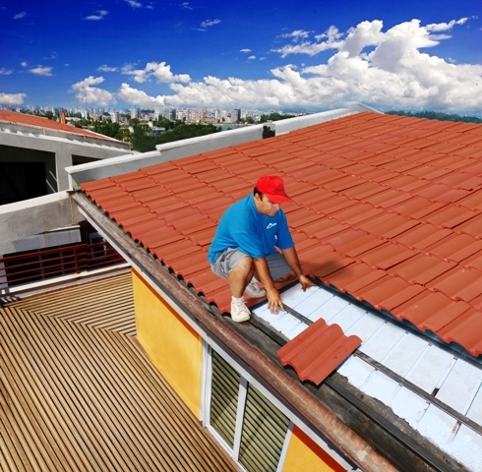
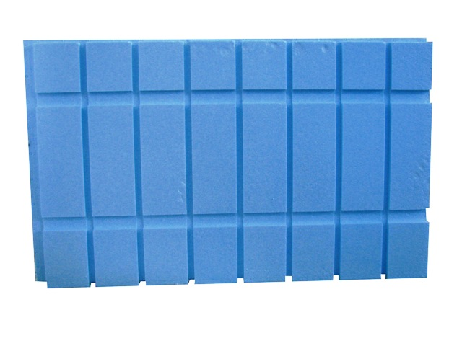
TERMOIZOLIMI ME POLISTEROL
Termoizolimi i cative
Per termoizolimin e cative aplikohet IZOTEGOLA® EPSF100
Me λ=0.037W/m°K dhe rezistence ne shtypje (10%) 100kPa
IZOTEGOLA® eshte produkt specifik per cati, i lehte dhe shume praktik ne montim, me kanale per listelat e tjegullave dhe kanale per kullimin e kondensave

Slide 31
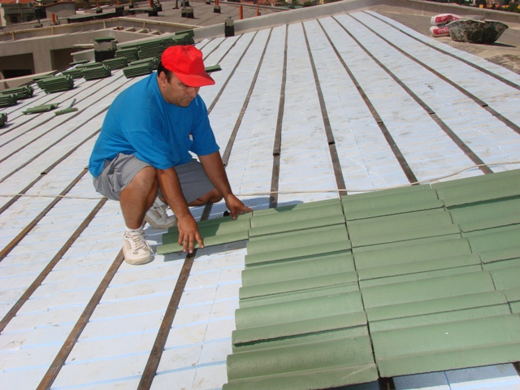
TERMOIZOLIMI ME POLISTEROL
Termoizolimi i cative me IZOTEGOLA® EPSF100

Slide 32
TERMOIZOLIMI ME POLISTEROL
Termoizolimi dhe hidroizolimi i tarracave
Tarraca eshte element i nderteses qe kerkon vemendje te vecante per termozilimin sa me optimal dhe hidroizolimin e plote, pasi 1/4 e humbjeve termike dhe infiltrimet me te shpeshta te ujit shkaktohen ne tarrace
Per termoizolimin mund te aplikohen nje seri e gjere e produkteve te IZOTERM ® dhe DOW ®, por me te pershtatshmet jane IZOPLLAKA Blu ® EPSF180 dhe DOW Roofmate
Per hidroizolim mund te aplikohen membranat bituminoze te BITULINE ® ose pastat hidroizoluese te BAUER ®
Si elemente ndihmes te sistemit perdoren membarnat e ajrimit dhe gjeotekstilet e THRACE ®
Per realizimin e shtresave niveluese ne perzierjen e llaceve shtohet IZOBETON Aditivato

Slide 33
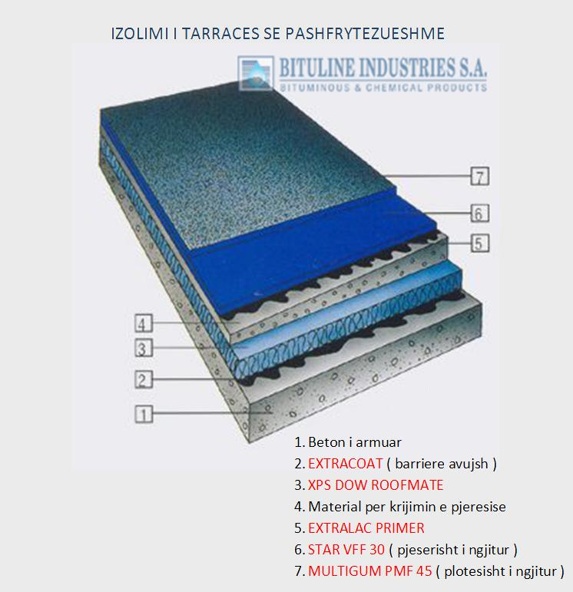
TERMOIZOLIMI ME POLISTEROL
Termoizolimi dhe hidroizolimi i tarracave te pashfrytezueshme

Slide 34
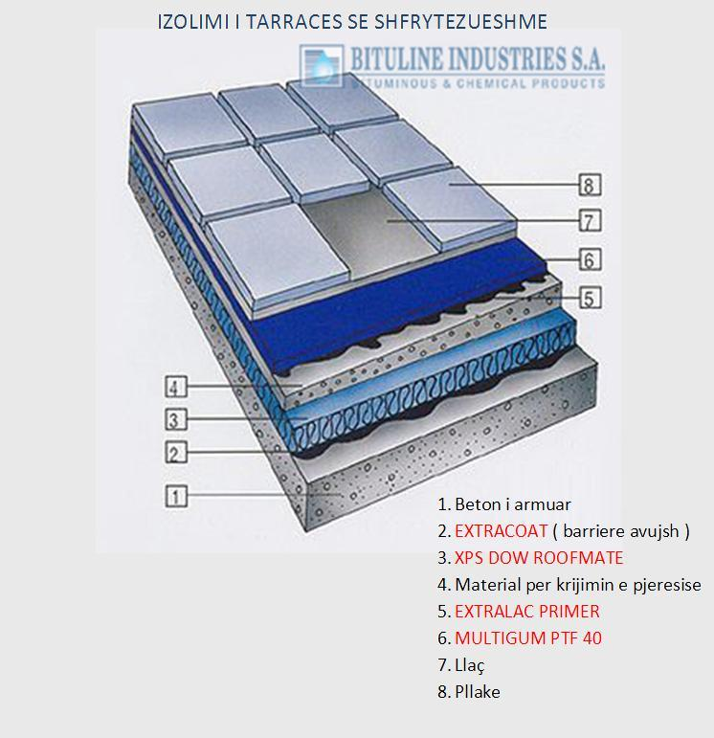
TERMOIZOLIMI ME POLISTEROL
Termoizolimi dhe hidroizolimi i tarracave te shfrytezueshme

Slide 35
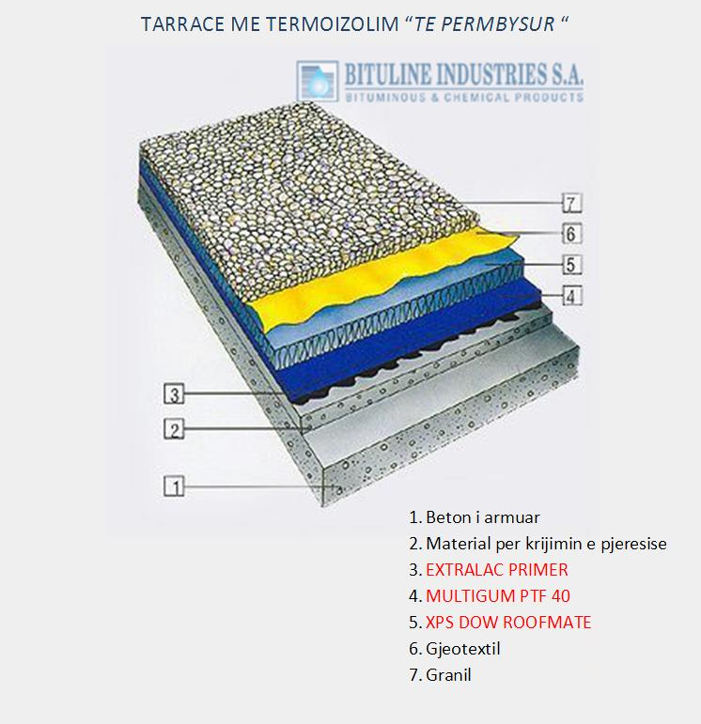
TERMOIZOLIMI ME POLISTEROL
Termoizolimi dhe hidroizolimi i tarracave me sistem “Te permbysur”

Slide 36
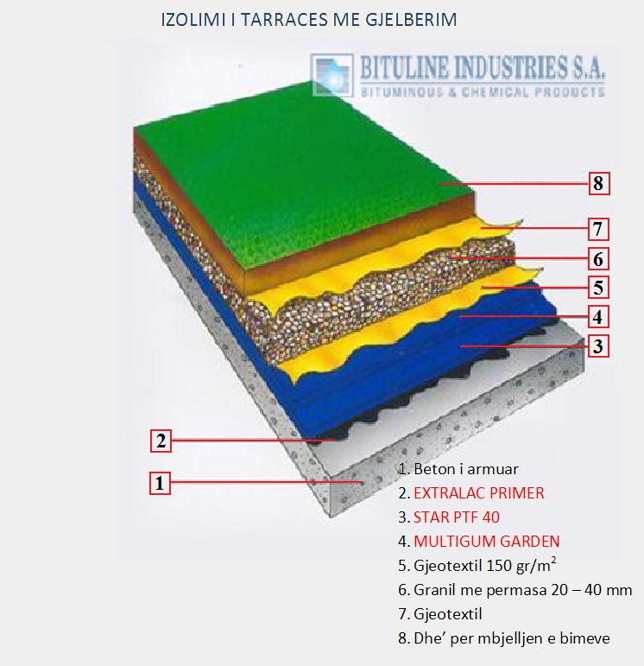
TERMOIZOLIMI ME POLISTEROL
Termoizolimi dhe hidroizolimi i tarracave te gjelberuara

Slide 37
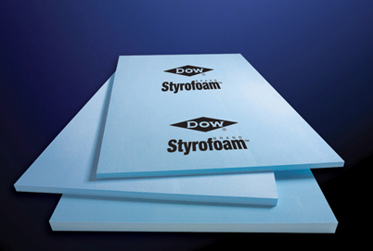
TERMOIZOLIMI ME POLISTEROL
Termoizolimi dhe hidroizolimi i tarracave – Produktet
IZOPLLAKA BLu® EPSF180
DOW Roofmate

Slide 38
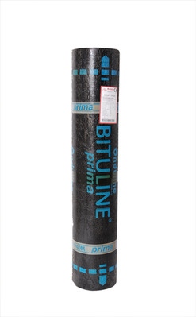
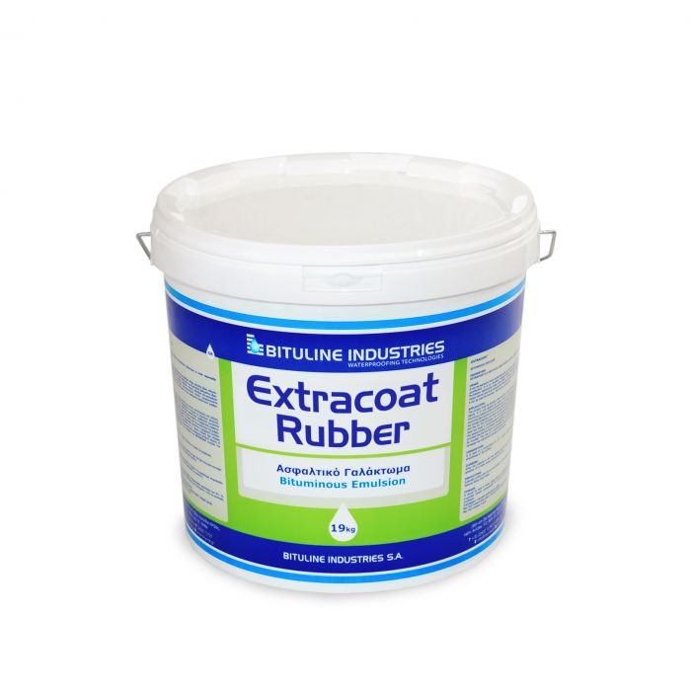
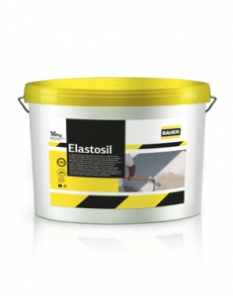
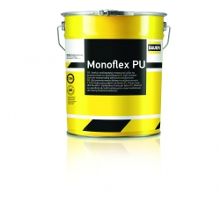
TERMOIZOLIMI ME POLISTEROL
Termoizolimi dhe hidroizolimi i tarracave – Produktet
BITULINE®
BAUER

Slide 39
TERMOIZOLIMI ME POLISTEROL
Termoizolimi dhe hidroizolimi i themeleve
Themeli, ashtu si tarraca eshte element i nderteses qe kerkon vemendje te vecante per termozilimin sa me optimal dhe hidroizolimin e plote, pasi nga themeli vjen pjese e madhe e humbjeve termike dhe infiltrimet e ujerave nentokesore
Per termoizolimin mund te aplikohen nje seri e gjere e produkteve te IZOTERM ® dhe DOW ®, por me te pershtatshmet jane IZOPLLAKA Blu ® EPSF180 dhe DOW Roofmate
Per hidroizolim mund te aplikohen membranat bituminoze te BITULINE ® ose pastat hidroizoluese te BAUER ®
Si elemente ndihmes te sistemit perdoren mambarnat e ajrimit dhe gjeotekstilet e THRACE ®

Slide 40
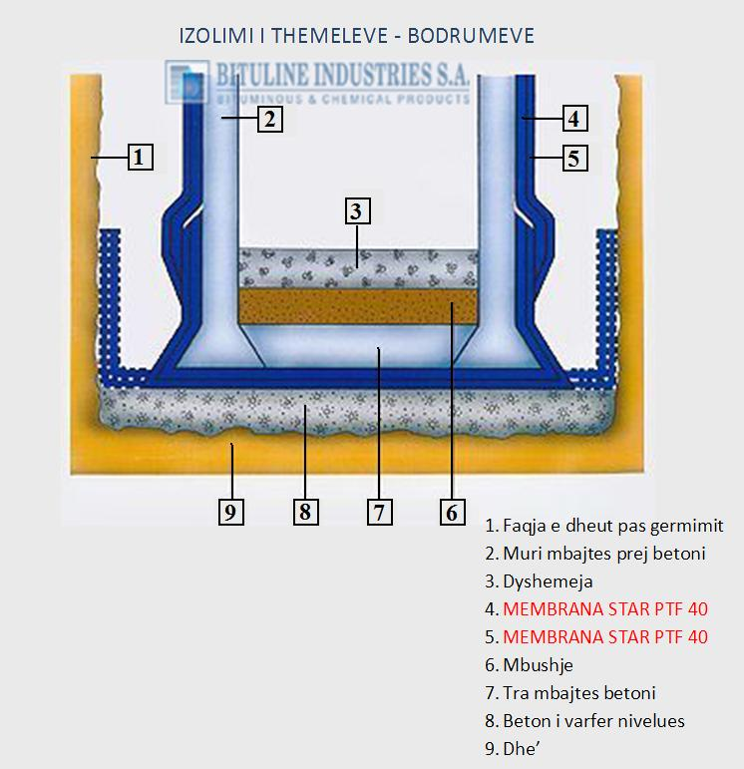
TERMOIZOLIMI ME POLISTEROL
Termoizolimi dhe hidroizolimi i themeleve
Termoizolimi dhe hidroizolimi i themeleve dhe podrumeve duhet te jete i plote, si ne muret anesore,ashtu dhe ne pllaken e themelit, duke realizuar sistemin ‘Govate’

Slide 41
TERMOIZOLIMI ME POLISTEROL
Termoizolimi dhe hidroizolimi i themeleve
Termoizolimi nen pllakene themelit
Termoizolimi i mureve te podrumit

Slide 42
TERMOIZOLIMI ME POLISTEROL
Termoizolimi dhe hidroizolimi i themeleve – Produktet
IZOPLLAKA BLu® EPSF180
DOW Roofmate

Slide 43
TERMOIZOLIMI ME POLISTEROL
Termoizolimi dhe hidroizolimi i themeleve – Produktet
BITULINE®
BAUER

Slide 44
TERMOIZOLIMI ME POLISTEROL
IZOLIMI DHE SISTEMET DEKORATIVE- IZODEKOR
Produktet IZODEKOR krijojnë mundësi të mëdha për dekorimin, rinovimin e fasadave në një kohë shumë të shkurtër, ato janë estetike, të thjeshta në aplikim dhe me cilesi të lartë
Me ane te IZODEKOR realizohet njekohesisht termoizolimi dhe dekorimi i fasades, me elemente dekorativ klasik per cdo pjese te nderteses

Slide 45
TERMOIZOLIMI ME POLISTEROL
Termoizolimi dhe dekorimi i ndertesave me IZODEKOR
Panele dekorative
Korniza dritaresh
Mbeshtetese

Slide 46
TERMOIZOLIMI ME POLISTEROL
Termoizolimi dhe dekorimi i ndertesave me IZODEKOR
Korniza dekorative
Aksesore
Profile kendore

Slide 47
TERMOIZOLIMI ME POLISTEROL
Termoizolimi dhe dekorimi i ndertesave me IZODEKOR
Parapete
Kapitele
Harqe
Dritare

Slide 48
TERMOIZOLIMI ME POLISTEROL
Termoizolimi dhe dekorimi i ndertesave me IZODEKOR – Shembuj aplikimi

Slide 49
TERMOIZOLIMI ME POLISTEROL
Termoizolimi me IZOBETON Aditivato
Me shtimin ne perzierjen e betonit (jo struktural) dhe llacit te IZOBETON Aditivato perftohen avantazhet:
Beton/llac me percjellshmeri te ulet termike
Beton/llac me izolim akustik deri ne 15 dB
Beton/llac me peshe te ulet, pa ngarkuar ndertesen me pesha te panevojshme
Ulje e kostos se betoneve/llaceve

Slide 50
TERMOIZOLIMI ME POLISTEROL
Termoizolimi me IZOBETON Aditivato

Slide 51
MBUSHJE ME POLISTEROL
Polisteroli perdoret gjithashtu per mbushjen e:
Soletave
Themeleve
Shtresave ne infrastrukture – Geofoam EPS
Duke mundesuar avantazhet:
Proces i shpejte me pak grupe pune ne objekt
Eleminim i perdorimit te betonit varfer.
Me pak armature dhe betonim
Eleminim i mbushjeve me material inert.
Ulje kostos deri ne 50% dhe reduktim gabimesh

Slide 52
MBUSHJE ME POLISTEROL
Mbushje e soletave me polisterol

Slide 53
MBUSHJE ME POLISTEROL
Mbushje e themeleve me polisterol

Slide 54
MBUSHJE ME POLISTEROL
Mbushje e shtresave ne infrastrukture me Geofoam EPS
Geofoam EPS :
Nuk deformohet
Nuk dekompozohet
Nuk ndikohet nga ujerat nentokesore
Amortizon lekundjet sizmike
I shpejte ne aplikim
Ul koston e vepres

Slide 55
MBUSHJE ME POLISTEROL
IZOTERM ®
JU FALENDERON
PER VEMENDJEN

